Slide 1
Активные ФОРМЫ ВЗАИМОДЕЙСТВИЯ с родителями по НРАВСТВЕННО – ПАТРИОТИЧЕСКОму ВОСПИТАНИю

Slide 2
«Система образования призвана обеспечить воспитание патриотов России, граждан правового общества, уважающих права и свободы личности, обладающих высокой нравственностью и проявляющих национальную и религиозную терпимость».
Национальная доктрина образования Р.Ф.

Slide 3
Актуальность
Нравственно-патриотическое воспитание дошкольников является одной из задач детского сада, ведь детство - самая благоприятная пора для привития чувства любви к Родине.

Slide 4
Результаты исследования семей
во многих семьях отсутствует эмоциональная связь поколений;
большинство родителей недооценивают нравственную сторону воспитания;
мало интересуются образовательной деятельностью ребенка, его успехами в детском саду.

Slide 5
Цель взаимодействия с семьей:
повышение уровня родительской компетентности в вопросах нравственно-патриотического воспитания ребёнка;
объединение усилий взрослых для успешного патриотического воспитания каждого воспитанника группы (расширение кругозора в части представлений о себе, гендерной принадлежности, семье, родном крае, государстве, мире; патриотического отношения к малой Родине, любви к родному краю, интереса к её историческому прошлому и настоящему; формирование позиции гражданина своей Отчизны );
формирование у родителей желания помогать своему ребенку, общаться с ним.
установление доверительных, партнерских взаимоотношений с родителями через разные формы совместного взаимодействия.

Slide 6
ЗАДАЧИ:
Работать в тесном контакте с родителями
воспитанников.
Обучать правильной организации досуга детей.
Настроить на активное участие в жизни детского
сада.
Знакомить родителей с формами работы с
детьми в вопросах нравственно-патриотического
воспитания .

Slide 7
ФОРМЫ ВЗАИМОДЕЙСТВИЯ
С СЕМЬЁЙ
Информационно –
аналитические
формы общения
Наглядно-
информационные
формы
организации
общения
Создание атмосферы
Сотрудничества по
вопросам нравственно -
патриотического
воспитания
дошкольников
Досуговые
формы
организации
общения

Slide 8
Наглядно-информационные формы
организации общения педагогов с родителями
Информационно-
ознакомительные
Информационно-
просветительские
Создание совместно с родителями предметно-развивающего образовательного пространства (детская библиотека, патриотический уголок и др.)
День открытых дверей
ОД с участием родителей
Выставка методической литературы по проблеме «Патриотическое воспитание детей в детском саду и семье»
Составление списка произведений художественной литературы, рекомендуемых родителям для домашнего чтения
Просмотр родителями видеоматериала о работе воспитателей с детьми по патриотическому воспитанию ( театрализованные представления, викторины и др.);
Оформление тематических папок-передвижек
Оформление фотовыставок: «Мой любимый город», «Праздники и развлечения в детском саду»

Slide 9
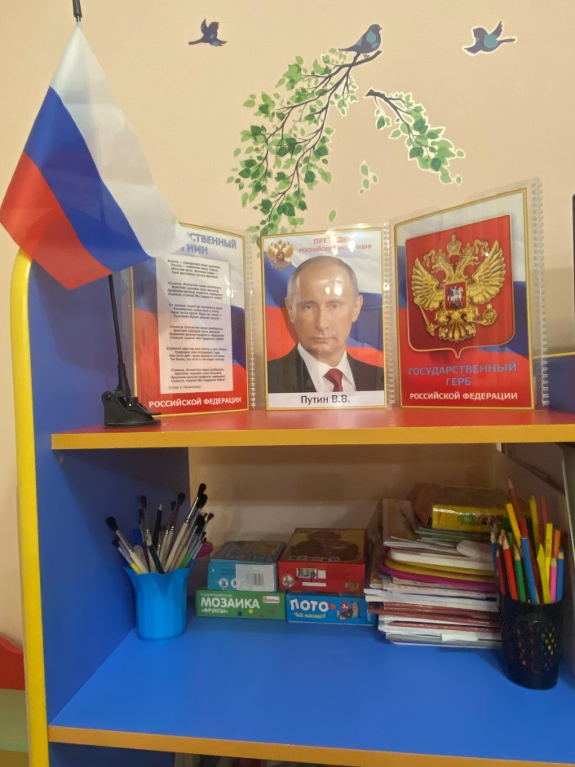
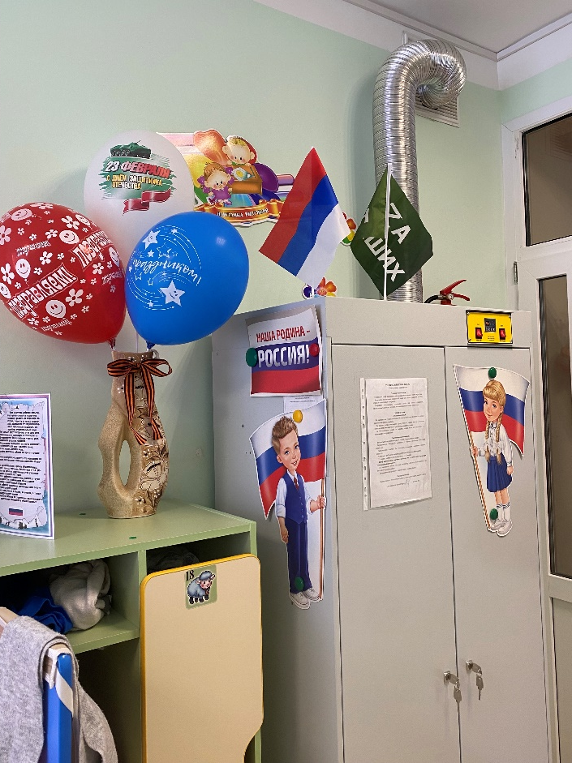
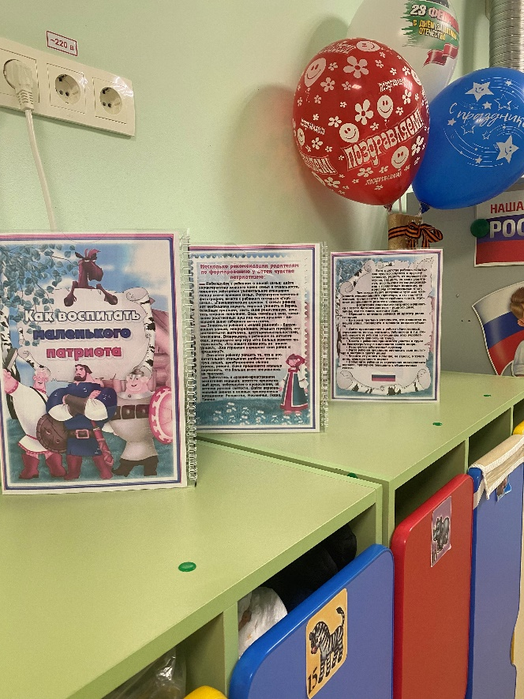

Slide 10
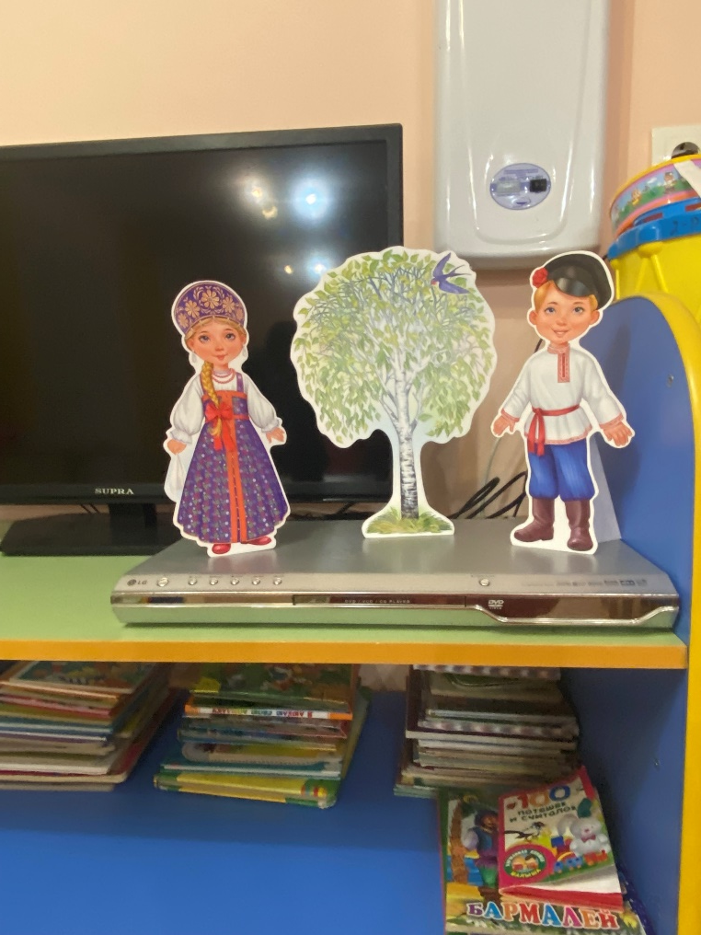
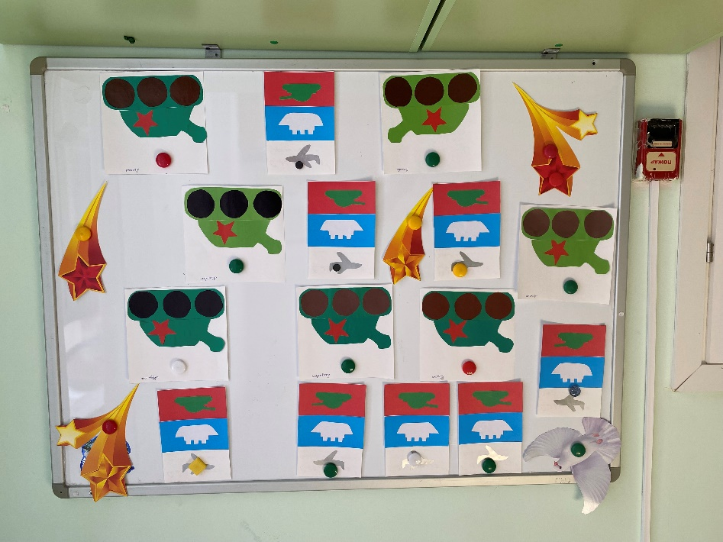

Slide 11
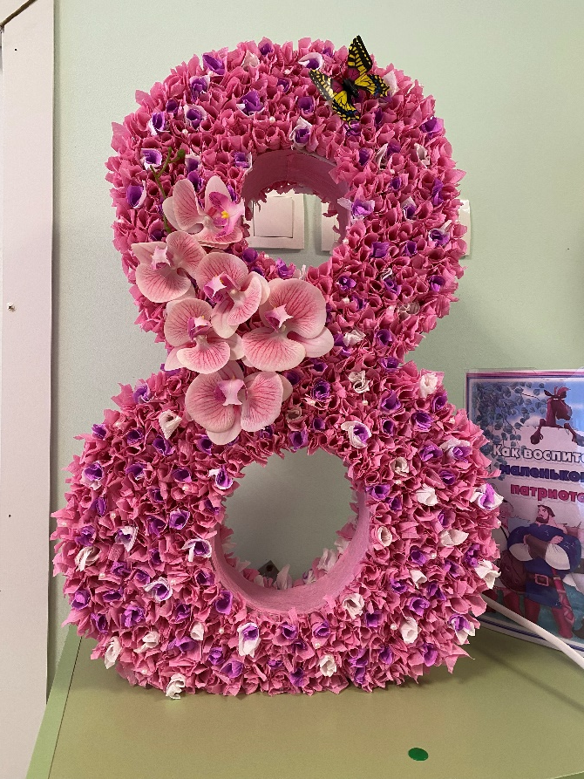
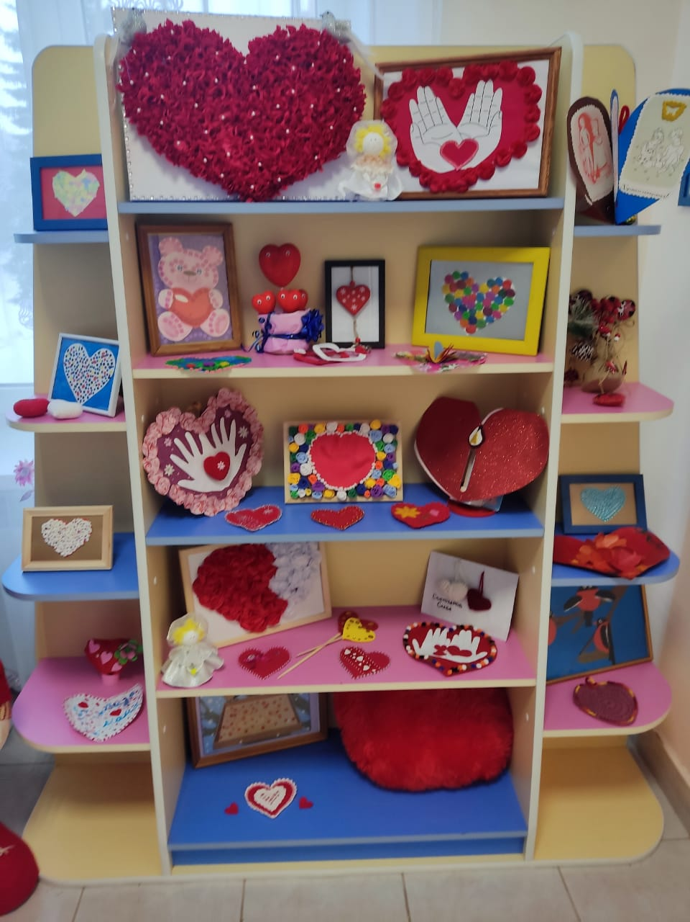

Slide 12
Досуговые формы организации общения
Праздники, развлечения, литературные вечера
Совместные чаепития
Знакомство с творчеством русских художников и композиторов
Участие родителей в выставках поделок, рисунков, как символ единения семь

Slide 13
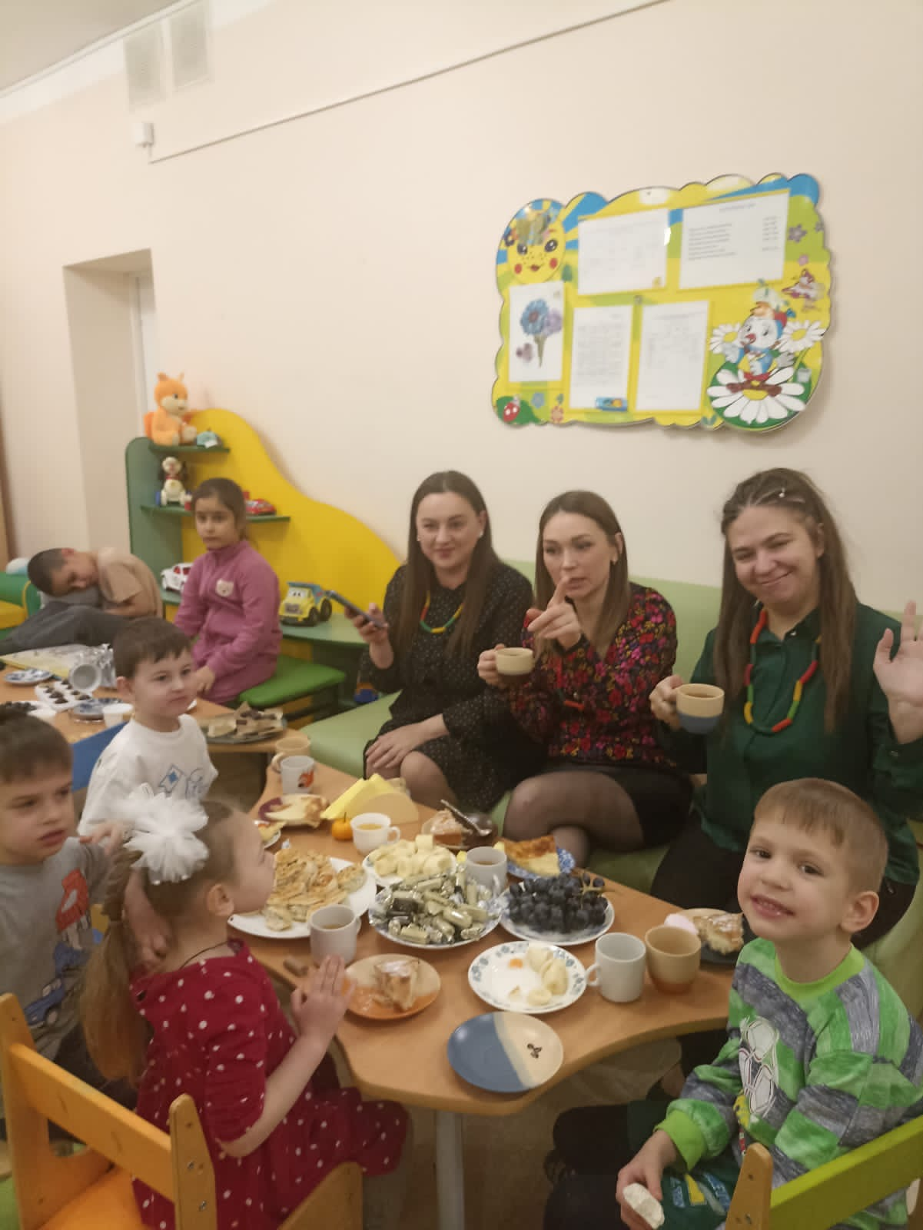
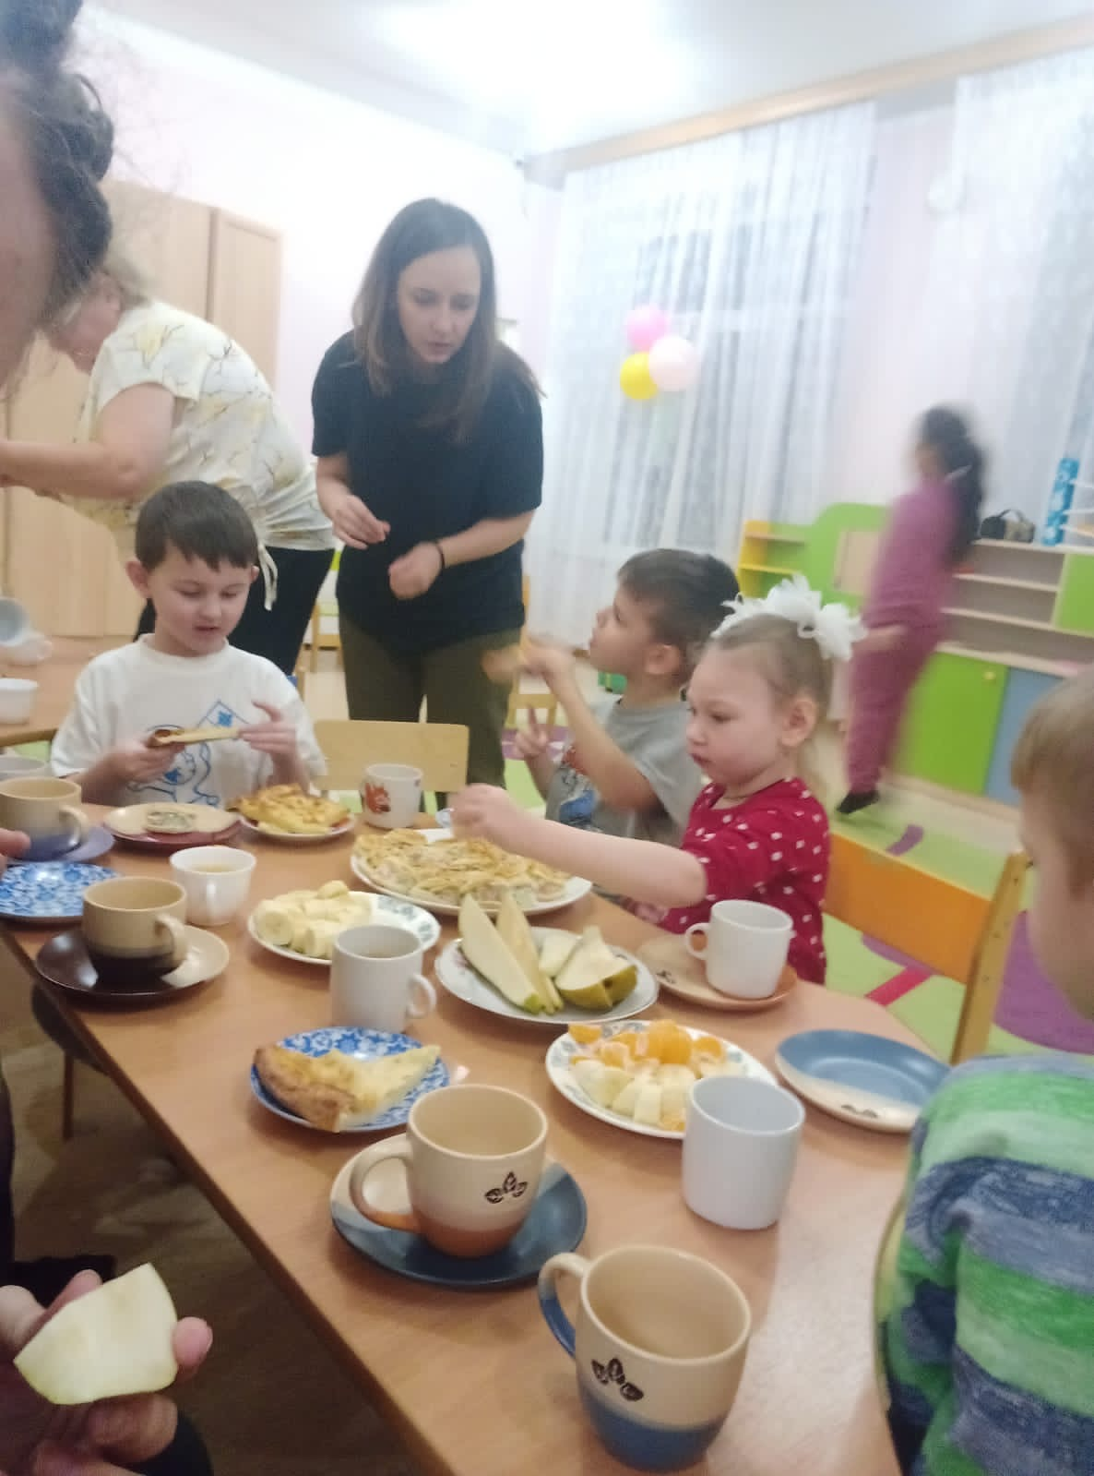

Slide 14
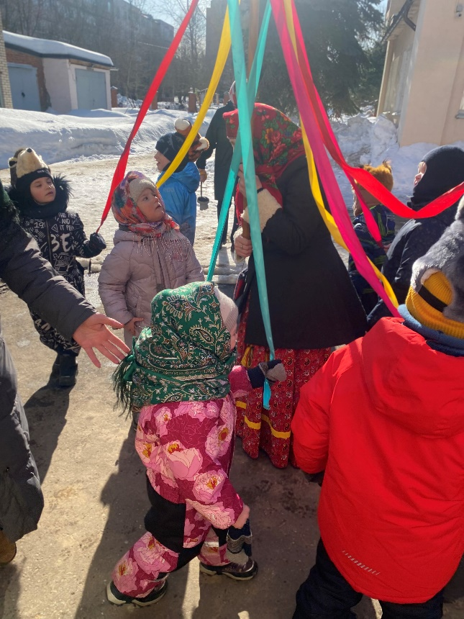
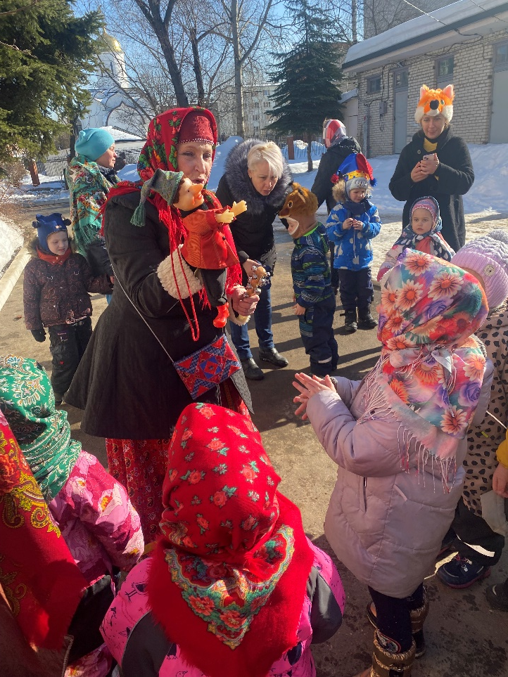
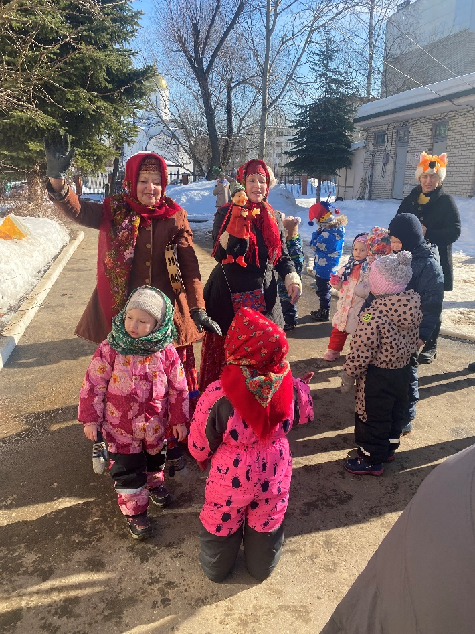

Slide 15
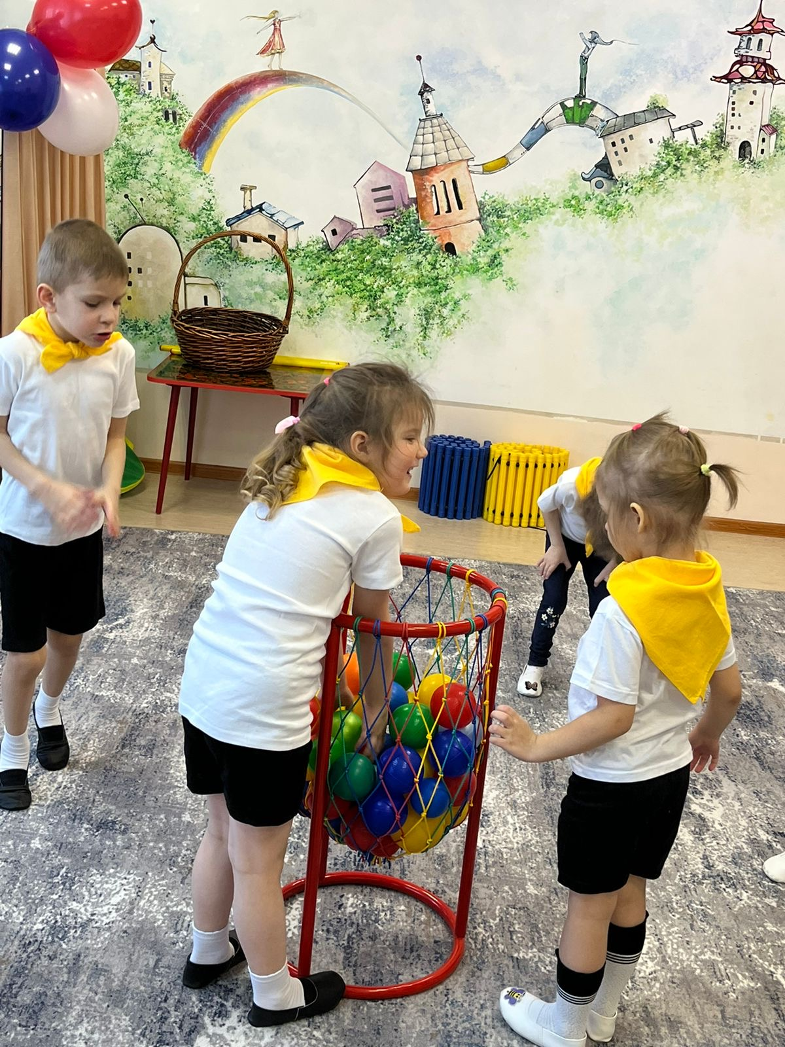

Slide 16
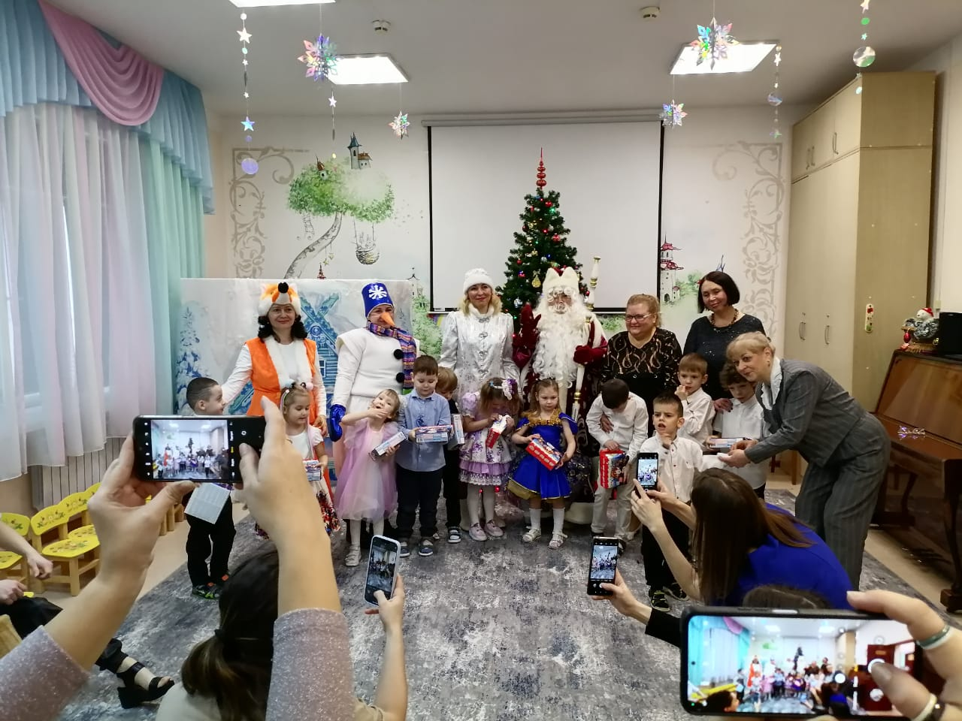

Slide 17
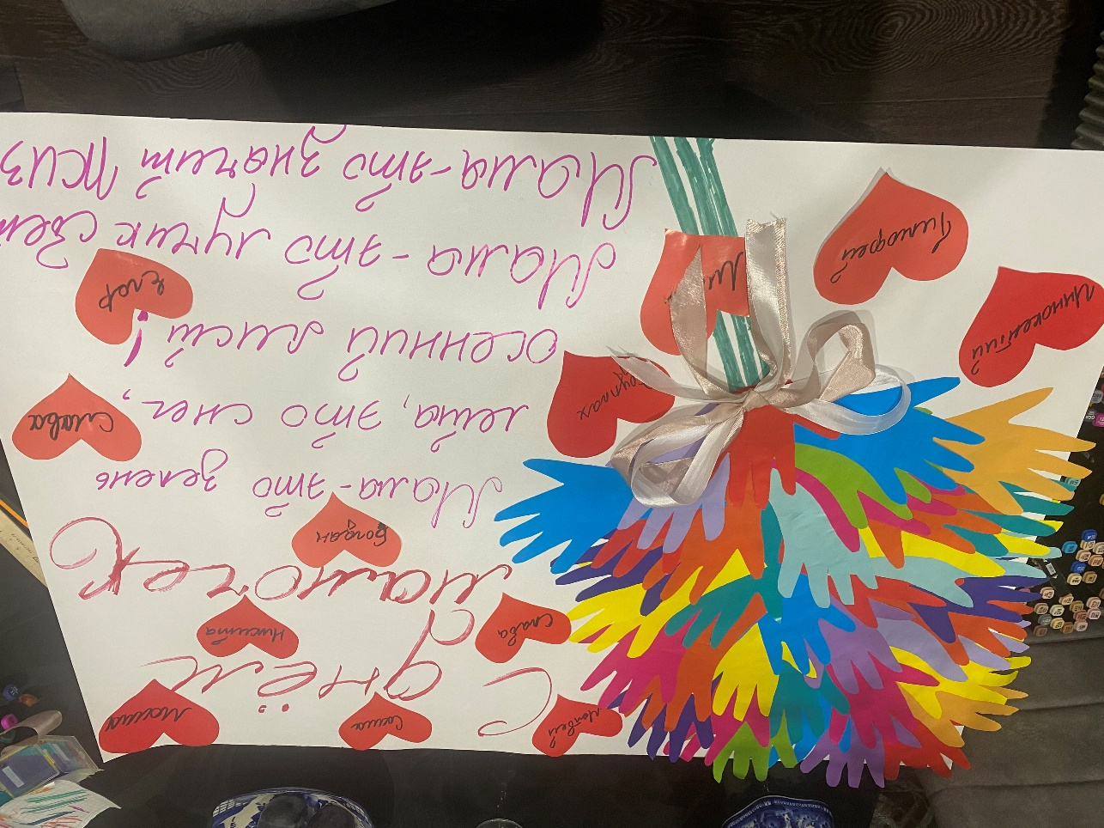

Slide 18
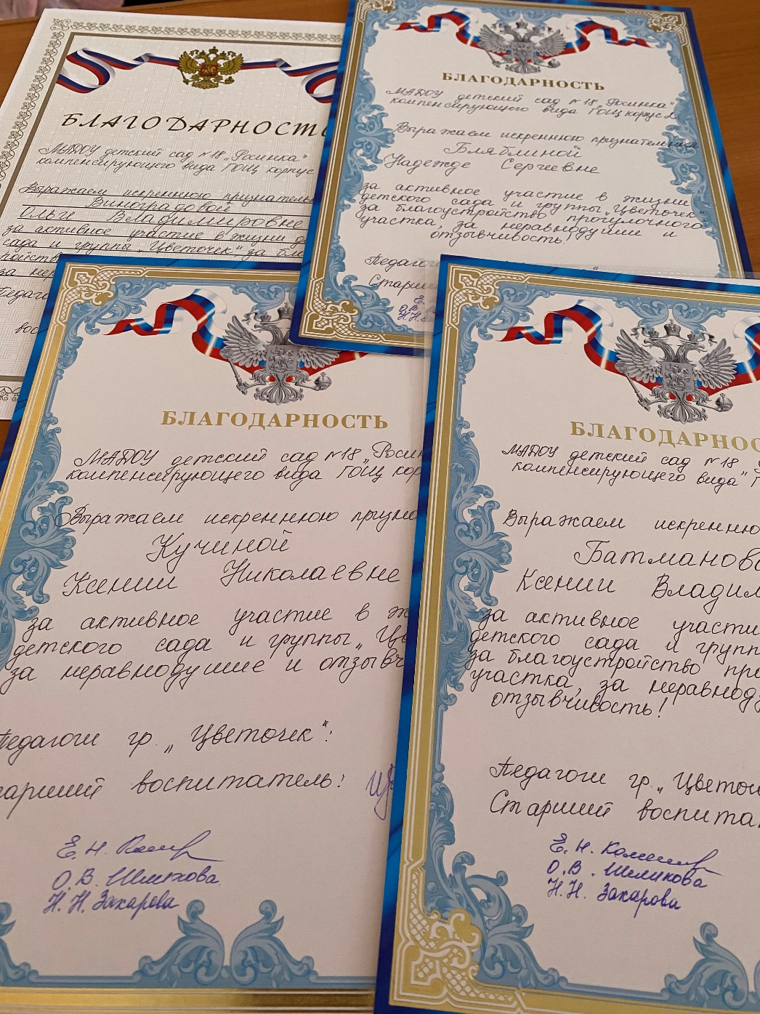

Slide 19
Познавательные формы организации общения
Традиционны родительские собрания
Экскурсии
(в музей, библиотеку)
Мастер-классы
Консультации
Участие родителей в ОД
Реализация проектов
Семейный клуб «Делимся опытом семейного воспитания дошкольников»
Организация библиотеки для родителей

Slide 20
Рекомендации родителям:
Обращать внимание ребенка на красоту родного города
Во время прогулки рассказывать, что находится на вашей улице
Давать представление о работе общественных учреждений
Вместе с ребенком принимать участие в труде по благоустройству и озеленению территории детского сада, своего двора
Учить ребенка правильно оценивать свои поступки и поступки других людей
Читать книги о родине, ее героях, традициях, культуре своего народа
Поощрять ребенка за стремление поддерживать порядок, примерное поведение в общественных местах

Slide 21
ВЫВОД:
Привлечение родителей к проблемам нравственно-патриотического воспитания и развития детей способствует установлению благоприятного микроклимата в отношениях между воспитателями, детьми и родителями и создает благоприятные условия для патриотического воспитания дошкольников. Применение в воспитательно–образовательной работе разнообразных методов, форм, позволяет обеспечить повышение эффективности нравственно-патриотического воспитания дошкольников

Slide 22
Спасибо
за внимание!!!!
Только здоровый ребенок с удовольствием включается во все виды деятельности, он жизнерадостен, оптимистичен, открыт в общении со сверстниками и педагогами. Это залог успешного развития всех сфер личности, всех ее свойств и качеств
Воспитатель:
Е.Н.Колесникова

